Slide 1
スーパーコンピュータを活用した高効率な地球観測データ処理の実現
齋藤紀男^{*1}、斎藤進^{*1}、藤澤達也^{*1}、竹島敏明^{*1}、内田友恵^{*2}、今中誠^{*2}、山崎朋朗^{*2}
*1 宇宙航空研究開発機構 第一衛星利用ミッション本部
*2 三菱スペース・ソフトウエア株式会社
2014年2月14日
Notes:
0

Slide 2
  目次
地球観測衛星データの処理
経緯：課題認識
AMSR-E処理ソフトウェアの移植と検証
  プロダクトの同一性の検証
  処理性能の検証
処理プログラムの課題（改善の可能性）
今後の展望
まとめ
Notes:
1

Slide 3
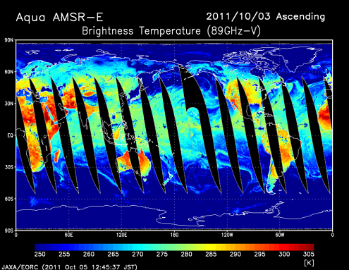
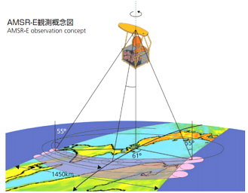
  地球観測データの処理（1/2）
地球上を帯状に連続観測
分割して定常的に処理
処理結果(プロダクト)ファイルをユーザーへ提供
プロダクトはJAXAが品質保証
観測
処理
計算機
プロダクト
(ファイル)
ユーザーへ提供
Notes:
2

Slide 4
  地球観測データの処理（2/2）
再処理が必要：過去に観測した全てのデータを処理し直す
－校正係数の変更、アルゴリズムの改訂、等による－
観測データ
処理時間は
早いほど良い
処理
プロダクト
(ファイル)
ユーザーへ提供
多くて年に数回
観測が長期化するとデータ量も膨大に
定常処理との計算資源の競合を避けるため、同時期に同構成の計算機をプラスαして調達し、維持する必要がある
計算機の換装時には構成を変更せざるを得ず、品質保証の観点から、プロダクトの同一性が検証必須
Notes:
3

Slide 5
  経緯：課題認識
従来の衛星データ処理計算機の構成・調達方式
課題
プロジェクト（衛星の開発・運用計画）毎に個別に調達
定常のデータ処理向けのリソースの他にプラスαして「再処理」用リソースを調達
衛星の運用終了後も「再処理」用の計算機を維持管理
衛星の寿命が計算機のリース期間より長く、換装の度にソフトの移植、データ検証のコストがかかる
再処理のために計算機保守、運用費用が継続して必要
再処理に要する期間が長期化し、ユーザーサービスが低下
JAXAが保有する大規模計算リソースであるスーパーコンピュータ（JSS）を有効利用することでコスト削減、運用効率化ができる。
データ処理期間の短縮により、ユーザーサービスの向上とともに運用費用の削減ができる。
品質保証の条件をクリアすることが必須
※JSS：JAXA Supercomputer Systemの略
Notes:
4

Slide 6
  AMSR-E処理ソフトウェアの移植（1/3）
AMSR-Eを対象とした理由
  １０年間のデータが蓄積されており、再処理期間の短縮の効果が定量的に測定できる。
  今後も再処理業務が発生することが見込まれ、今回の移植が成功すれば、現行のシステムの維持管理が不要となる。
移植対象のプログラム
  レベル1処理ソフトウェア（1A、1B）
  レベル2処理ソフトウェアの全種
    積算水蒸気量、積算雲水量、降水量、海上風速、海面温度、海氷密接度、土壌水分量、積雪深
  レベル3処理ソフトウェアの全種
    輝度温度、及び、各物理量の日平均、月平均
Notes:
5

Slide 7
  AMSR-E処理ソフトウェアの移植（2/3）
移植・検証作業の実施方法
  第一衛星利用ミッション本部が主体となって、JAXA/JEDI（情報・計算工学センター）の協力を得て、三菱スペース・ソフトウエア殿に作業を委託し、ソフトウェアの移植を実施した。
  移植したソフトウェアによって作成されたデータに標準品との差異が有る場合、アルゴリズム開発を総括するJAXA/EORC（地球観測研究センター）の助言を受けながら調査を進めた。
プログラミング／実行環境
  バイトオーダーの違い：移植性に影響
  コンパイラ等の違いによる計算結果の差異：検証の項でご説明
区分 | JSS | AMSR-E運用環境
CPUアーキテクチャ | SPARC64VII 32GB/ノード (CPU) | Intel Xeon-E5630 6.0GB/2CPU
ソフトウェア | Solaris11 富士通コンパイラー | RHEL5 for x86 GNU GCC4.1.2 20080704 (Red Hat 4.1.2-50) PGI Fortran Work-station
Notes:
6

Slide 8
  AMSR-E処理ソフトウェアの移植（3/3）
バイトオーダーの影響
  バイナリデータの入出力部分、引き続く計算処理部分への影響
  バイトオーダーの違いを考慮する必要が有るプログラムが存在
  プロダクトが準拠するHDF形式は、計算機環境の差を吸収するAPIを準備しており、そのルールに従った入出力であれば、異機種間の互換性は格段に向上（天文分野のFITS形式と同様）
一部の処理プログラムで、処理パラメータ―を定義したバイナリデータを入力する部分があり、コンバージョンツールを使用
一部の処理プログラムでビッグエンディアンとリトルエンディアン間の変換を自動化している部分と、未対応部分とが混在しており、再調査と修正が必要となった
Notes:
7

Slide 9
  プロダクトの同一性の検証（1/4）
データ（プロダクトの内容）の差異
  処理レベル毎に下表に示す。現在、これらの原因及び、対策は明確である。
プロダクトのレベル | 差異の概要
レベル1： 観測点の算出が主 | 観測点の経緯度に大きさ0.01度（プロダクトの最小単位）の差異が見られた。 観測点の差異により、太陽方位角等にも差異が生じた。
レベル2： 物理量の算出（８種） | ４種の物理量にLSBを超える差異が見られた。 土壌水分量（SM）、海上風速（SSW）、 積算水蒸気量（WV）、積雪深（SWE）
レベル3： 空間的、時間的な統計処理 | 差異無く、JSSとEOC間でプロダクトは一致した。
※EOC：地球観測センターの略称。AMSR-E処理の運用システムの設置場所。
Notes:
8

Slide 10
  プロダクトの同一性の検証（2/4）
差異の原因
  レベル2の差異のうち、アルゴリズムに起因するもの。
    海上風速、積算水蒸気量、積雪深
  海上風速の算出における差異
・全ピクセルの0.02％で差異
・左図のように、スパイク状の
データが見られ、もともとの
プロダクトにも問題あり
・風速を算出する際に、風向
補正処理をするが、補正値
の最小値探索を行うループ
に問題が有り、探索に失敗
し、異常値が設定される場
合が有る。
・単精度浮動小数点数のLSB
の差により、失敗するデータ
が現れる個所が異なる。
改良型高性能マイクロ波放射計（AMSR-E）処理ソフトウェアのJAXA Supercomputer System上での整合性検証及び性能の再確認 成果報告書（DS 5B52-91-001 ）より
Notes:
9

Slide 11
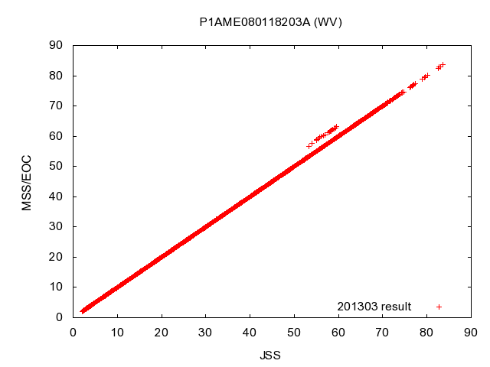
  プロダクトの同一性の検証（3/4）
積算水蒸気量の算出における差異
積雪深の差異も積算水蒸気量と同様に、異なる計算モデルの境界における制御変数のLSBの差による。
・全ピクセルの0.005％で差異
・雲域判別指数を計算し、その値
に従って晴天、曇天、雨天の3
モデルに識別する。
その境界値に2進数で厳密値を
持たない数値（0.2）が使用され、
LSBでの差によって計算モデル
が異なっていた。
・大気平均気温を計算する際に、
制御変数のLSBの差によって、
参照する配列のインデックスが
一つずれた。
改良型高性能マイクロ波放射計（AMSR-E）処理ソフトウェアのJAXA Supercomputer System上での整合性検証及び性能の再確認 成果報告書（DS 5B52-91-001 ）より
Notes:
10

Slide 12
  プロダクトの同一性の検証（4/4）
レベル1の差異の原因
・NASAから提供されていた共通
ライブラリ（SDPtoolkitと称する）
による座標系変換処理において、
倍精度種層小数点数から単精度
に有効桁が落ちていた。
・最終的な物理量の要求精度に比
べて十分小さい。
改良型高性能マイクロ波放射計（AMSR-E）処理ソフトウェアのJAXA Supercomputer System上での整合性検証及び性能の再確認 成果報告書（DS 5B52-91-001 ）より
Notes:
11

Slide 13
  処理性能の検証（1/3）
処理ソフトのジョブ方式
  スーパーコンピューター向けの並列化は行っていない。
    定常処理に用いるプログラム（プロセス並列、スレッド並列ともになし）をそのまま活用する。
  シーン（処理の単位になる）ごと、または、日ごとなどを単位に、多数の計算ノードを使って、1ジョブ／ノード（コア）として多数のジョブを並行して起動する方式とする。
プログラムの自動最適化
  共通ライブラリ（PPStoolkitと称する）及び、レベル3処理プログラムのみコンパイラの自動最適化を適用
Notes:
12

Slide 14
  処理性能の検証（2/3）
処理フローの実施と全体性能
  実行・測定例としてレベル1処理のジョブ実行状況を下図に示す。シーンの処理が多数、並行して実行されている。
※ジョブの実行効率は
改良型高性能マイクロ波放射計（AMSR-E）処理ソフトウェアのJAXA Supercomputer System上での整合性検証及び性能の再確認 成果報告書（DS 5B52-91-001 ）より
Notes:
13

Slide 15
  処理性能の検証（3/3）
性能検証結果のまとめ
  シーン単位、日単位、月単位の処理時間を複数回測定した平均より、10年分データの処理期間を見積もった。
処理レベル | 10年分の再処理時間
レベル1 | 約4.1日
レベル2 | 約8.0日
レベル3(輝度温度/日平均) | 約9.1日
レベル3(輝度温度/月平均) | 約5分
レベル3(物理量/日平均) | 約16分
レベル3(物理量/月平均) | 約2分
※最大１００ノードを使用
従来、10年分の再処理を約14か月で完了。
100ノードを有効に活用することで、約22日間に短縮
Notes:
14

Slide 16
  処理プログラムの課題（1/2）
アルゴリズムの課題（改善の可能性）
  今回、最小値の探索で「解なし」の状態を想定する必要が有った。
    ただし、「解なし」とならない（解を見つける）探索方法も可能と考えられ、検討を要すると思われます。
  制御変数によって物理現象を離散化するモデルでは、その制約上、計算結果の差異は避けられない。
    境界の扱いの改善が可能かは未定。
  ライブラリの品質に関して十分な知識が必要。
Notes:
15

Slide 17
  処理プログラムの課題（2/2）
プログラミング技術に係る課題
  デフォルト設定値はコンパイラ等の処理系に依存する結果をもたらし、プログラマーの意図を異なる場合が有ることに注意！！
  移植中に、コンパイラが示す警告メッセージの中に、処理系に依存する問題を示す重要メッセージが有った。
    プログラムの一部が必要なヘッダファイルをincludeしていないため、処理系により実行結果が異なる。その対処後にデータ検証を行った。
Notes:
16

Slide 18
  今後の展望
AMSR-E再処理のJSS上におけるシステム化
  プロダクトの同一性検証にて移植の問題が無いことが確認されたこと、性能向上が著しくユーザーサービス向上に貢献できるとの判断により、平成25年度末までに、筑波センターの地球観測データ提供機能と連携できるシステムの検討を進める。
  上記検討結果に基づき、来年度のシステム化へ向け取り組みを進める。
今後の衛星データにおけるJSS利用拡大も。
Notes:
17

Slide 19
  まとめ
スーパーコンピューターの利用形態としてはバルクジョブによる大量処理に近い形態であるが、 AMSR-Eはシーン毎の処理が独立している部分が多く、再処理時間を大幅に短縮できる効果が大きい。短期間の計算機利用で済むため、長期に渡って計算機の保守、維持管理をする場合に比べ、運用コストを大幅に短縮可能である。また、ユーザーがデータ提供を待たなければならない期間を大幅に短縮できる。同様の特性を持つ衛星データは多く、様々な衛星で利用できる可能性が有る。
プログラミング技術に関しては、ハードウェア依存となるような、いわゆる「マニアック」なプログラムではないにも拘らず、処理系に依存した結果をもたらす問題点が抽出された。アルゴリズム開発者等との情報共有を進めたい。
バイトオーダーの違いはコストに影響する。HDF形式を全ての入出力に適用するのは困難と思われるので、ドキュメントの整備、ツールの整備などによる効率化の対策が必要と思われる。
Notes:
18

